Slide 1
观察者模式
欧苡靖

Slide 2
定义
观察者模式是对象的行为模式，又叫发布-订阅(Publish/Subscribe)模式、模型-视图(Model/View)模式、源-监听器(Source/Listener)模式或从属者(Dependents)模式。
观察者模式定义了对象之间的一对多依赖，这样一来，当一个对象改变状态时，它的所有依赖者都会受收通知并且自动更新。

Slide 3
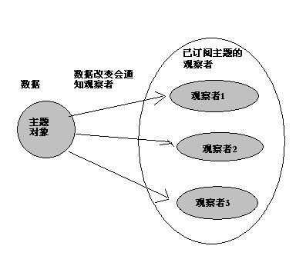
示意图

Slide 4
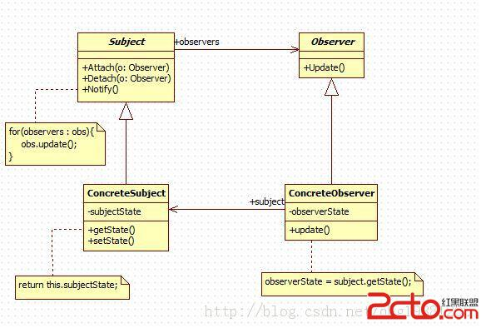
实现

Slide 5
松耦合的威力
主题只知道观察者实现了某个接口（observer）。并不需要知道观察者具体的类以及其他细节。
因为主题唯一依赖的东西是一个实现observer接口的对象列表，所以我们可以在运行时随时地更新以及增删观察者。
改变主题或者观察者其中一方，并不会影响另一方。因为两者是松耦合的，只要他们之间的接口仍被遵守，即可。

Slide 6
会有什么问题？
主题并不知道应该给观察者返回什么样的数据。每个观察者关注的数据可能不同。
主题增加更多状态的时候，每个观察者是否需要进行修改？
推模型和拉模型

Slide 7
推模型和拉模型
推模型：主题对象向观察者推送主题的详细信息，不管观察者是否需要，推送的信息通常是主题对象的全部或部分数据。
拉模型主题对象在通知观察者的时候，只传递少量信息。如果观察者需要更具体的信息，由观察者主动到主题对象中获取，相当于是观察者从主题对象中拉数据。

Slide 8
拉模型的实现
在主题对象调用观察者的update()方法时，把自身返回给观察者update(this) 。
主题对象需要实现public的getter()方法。
观察者的update()需要接收主题对象： update(Subject subject)。
观察者获得subject对象之后，再根据实际需要去拉取数据。

Slide 9
两种模式的比较
推模型是假定主题对象知道观察者需要的数据；而拉模型是主题对象不知道观察者具体需要什么数据，没有办法的情况下，干脆把自身传递给观察者，让观察者自己去按需要取值。
推模型可能会使得观察者对象难以复用，因为观察者的update()方法是按需要定义的参数，可能无法兼顾没有考虑到的使用情况。这就意味着出现新情况的时候，就可能提供新的update()方法，或者是干脆重新实现观察者；而拉模型就不会造成这样的情况，因为拉模型下，update()方法的参数是主题对象本身，这基本上是主题对象能传递的最大数据集合了，基本上可以适应各种情况的需要。

Slide 10
Java对观察者模式的支持
主要是有两个位于java.util的类：
Observer.java作为观察者，它必须实现一个updat()的方法，来对主题（被观察的对象）发生变化时，做出反应。
Observable.java 作为被观察的对象，也就是我们俗称的主题对象。内部有观察者对象的列表。并有添加，删除以及通知观察者的方法。

Slide 11
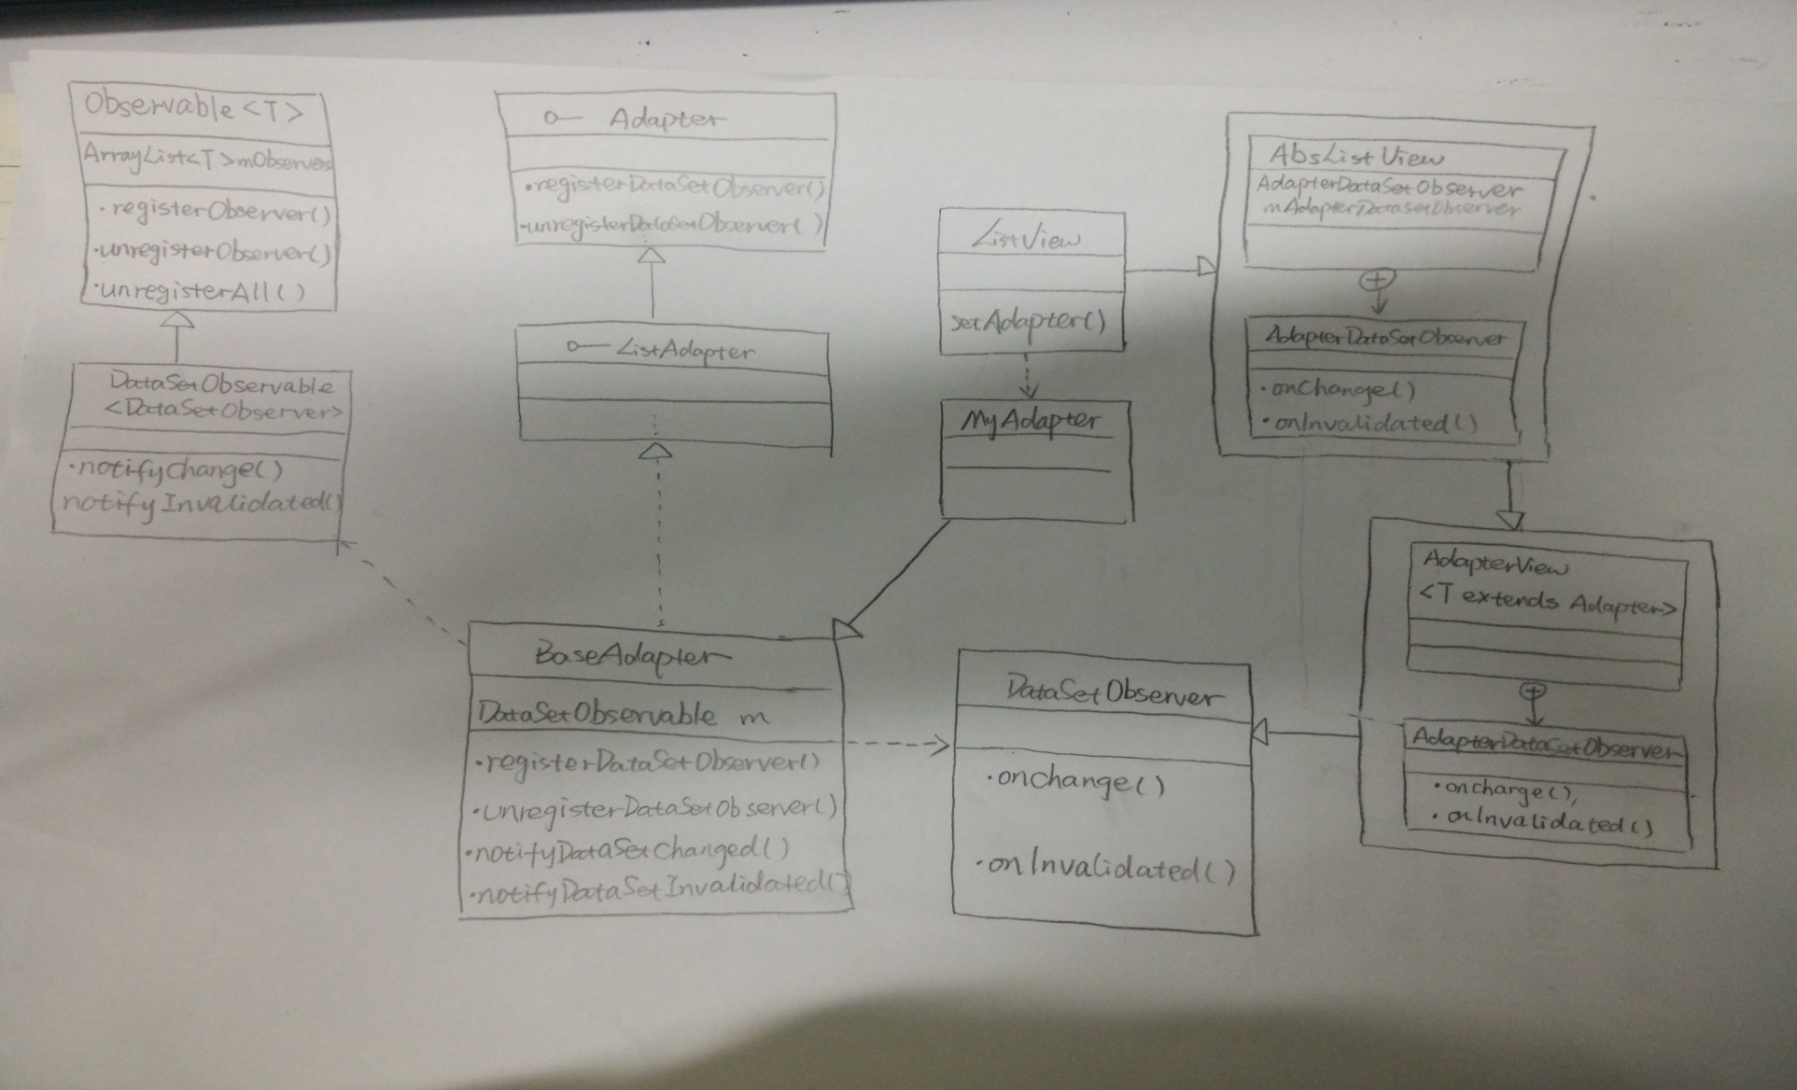
Android中观察者模式的使用

Slide 12
总结
观察者模式定义了对象之间一对多的关系。
主题用一个共同的接口来更新观察者。
观察者和主题之间是松耦合方式。主题不知道观察者的细节，只知道其实现了观察者接口。
有推和拉两种模式。
有多个观察者时，不可以依赖特定的通知次序。

